Slide 1
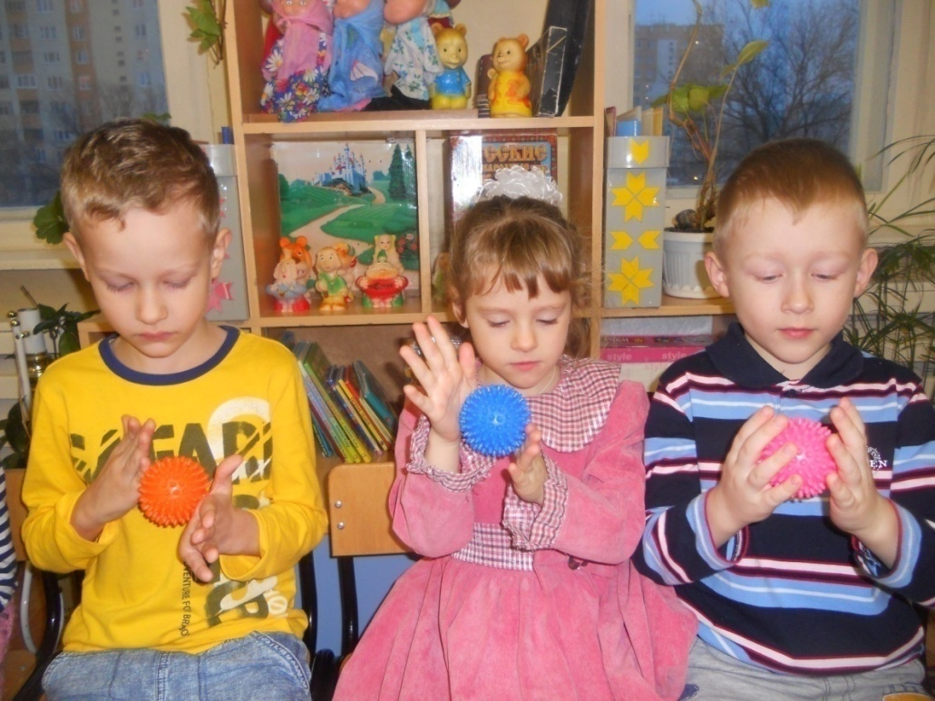
МДОУ «Детский сад №22»
«МИНУТКИ ЗДОРОВЬЯ С СУ-ДЖОК»
Подготовила: воспитатель Шевякова С.А.

Slide 2
Забота о здоровье-
это важнейший труд воспитателя. От жизнерадостности, бодрости детей зависит их духовная жизнь, мировоззрение, умственное развитие, прочность знаний, вера в свои силы»
В. А. Сухомлинский
-

Slide 3
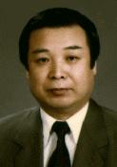
Метод терапии Су-Джок основан на том, что каждому органу человеческого тела соответствуют биоактивные точки, расположенные на кистях и стопах. Воздействуя на эти точки, можно избвиться от многих болезней или предотвратить их развитие. Су-джок - это метод, проверенный исследованиями и доказавший свою эффективность и безопасность. Эта система настолько проста и доступна, что освоить ее может даже ребенок. Метод достаточно один раз понять, затем им можно пользоваться всю жизнь.
Разработал это направление корейский профессор Пак Чжэ Ву (Park Jae Woo), академик IAS(Berlin), президент Корейского института Су-Джок, президент международной ассоциации врачей Су-Джок (Лондон, 1991г.)

Slide 4
Неоспоримыми достоинствами Су – Джок терапии являются:
Высокая эффективность – при правильном применении наступает выраженный эффект уже через несколько минут, а иногда и секунд Абсолютная безопасность – Эта лечебная система создана не человеком – он только открыл ее – а самой природой. В этом причина ее силы и безопасности. Стимуляция определённых точек приводит к излечению. А неправильное применение метода никогда не наносит вред человеку – оно просто неэффективно. Универсальность - су – джок терапию могут использовать и педагоги в своей работе, и родители в домашних условиях. Доступность метода для каждого человека. Ваши руки и знания всегда с вами. А подходящий инструмент для проведения лечения вы без труда найдете. (Су – Джок шарики свободно продаются в аптеках и не требуют больших затрат ) Простота применения – В Су-Джок терапии не нужно ничего выучивать и запоминать. Метод достаточно один раз понять и им можно пользоваться всю жизнь.

Slide 5
Цель использования су-джок терапии: Сохранение и укрепление здоровья детей, формирование у воспитанников ответственности в деле сохранения собственного здоровья Задачи:
Оздоровительные:
Сохранить психофизическое здоровье ребенка;
Формировать основы личной гигиены;
Формировать потребность к поддержанию своего организма в естественном здоровом состоянии;
Углубление воздействия на детей с отклонением в состоянии здоровья.
Образовательные:
Осознанно воспринимать значение профилактико-оздоровительной системы Су Джок и использовать ее в практической деятельности;
Сформировать в сознании ребенка чувство неразрывности с природой;
Включить ребенка в процесс самооздоравливания на уровне знаний, умений, навыков;
Дать элементарные анатомические и физиологические характеристики человека.
Воспитательные:
Воспитывать привычку к здоровому образу жизни в ДОУ и семье;
Воспитание культуры здоровья;
Формирование нраственных качеств: забота об окружающих, родителях, умения во время прийти на помощь и оказать ее.

Slide 6
ФОРМЫ РАБОТЫ
физкультминутки
Часть физкультурного занятия
Динамические паузы
Формы работы с использованием массажеров Су-Джок
Оздоровительные подвижные игры
Игровой деятельности
Гимнастика после дневного сна

Slide 7
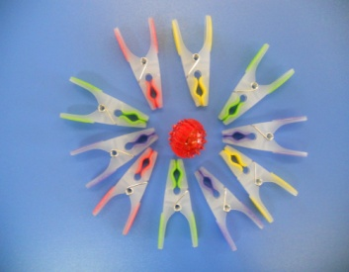
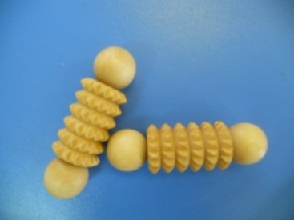
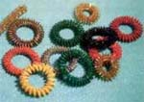
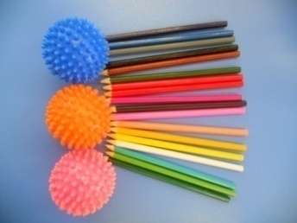
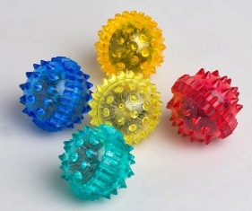
Приемы
Су – Джок терапии
прищепками
Массажные валики
Массаж
Карандашами
эластичным кольцом
специальными шариками

Slide 8
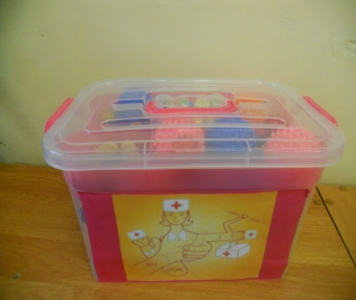
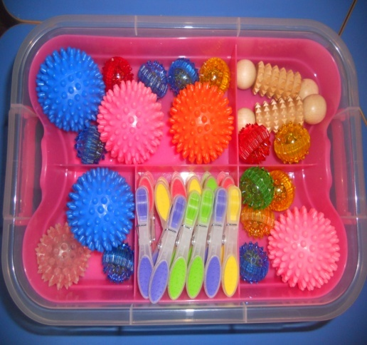
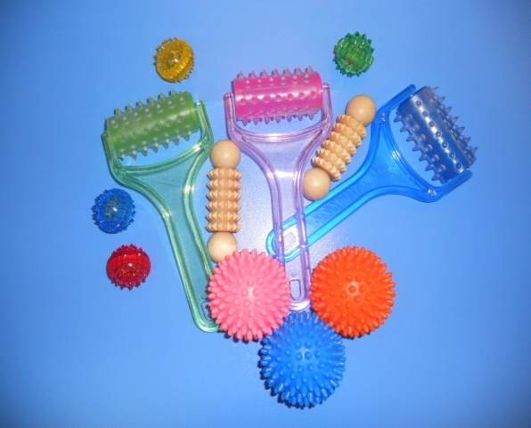
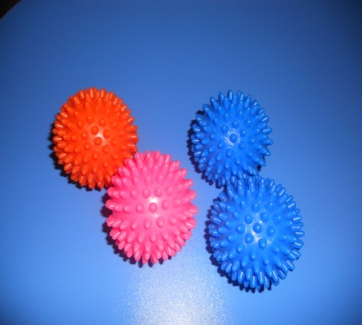
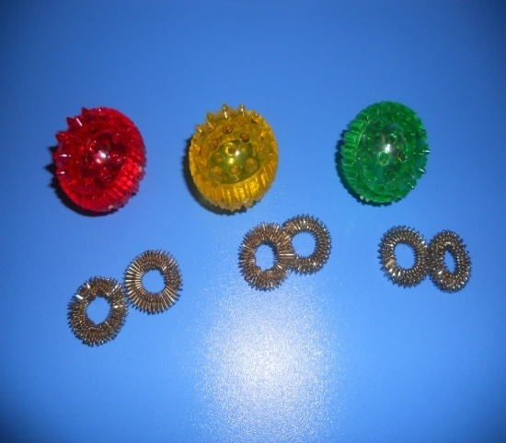
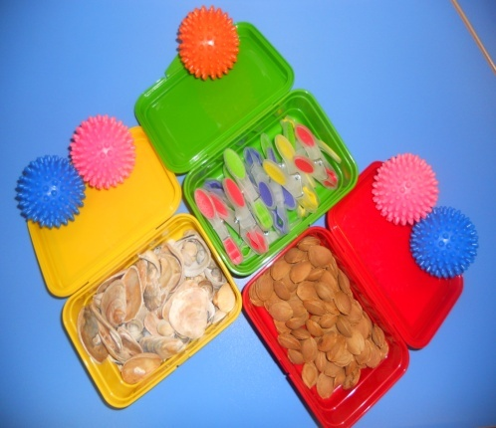
СРЕДСТВА СУ-ДЖОК ТЕРОПИИ
Шарик я! Детей лечу в этом кабинете. Чтобы реже шли к врачу Маленькие дети.
Я весёлая пружинка – Медицинская сестра! Разрешаю вам, больной, Поиграть чуть-чуть со мной.

Slide 9
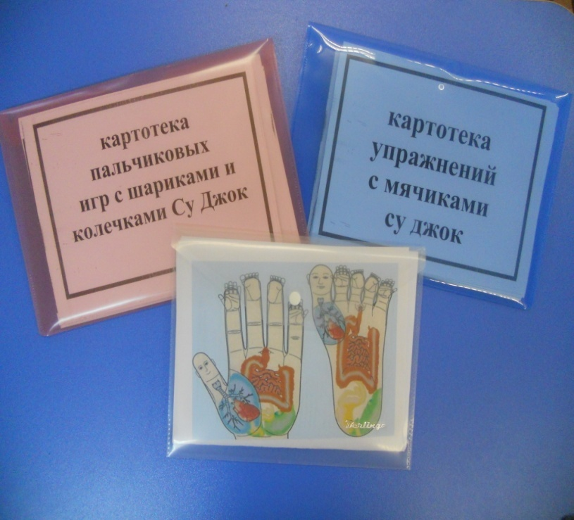
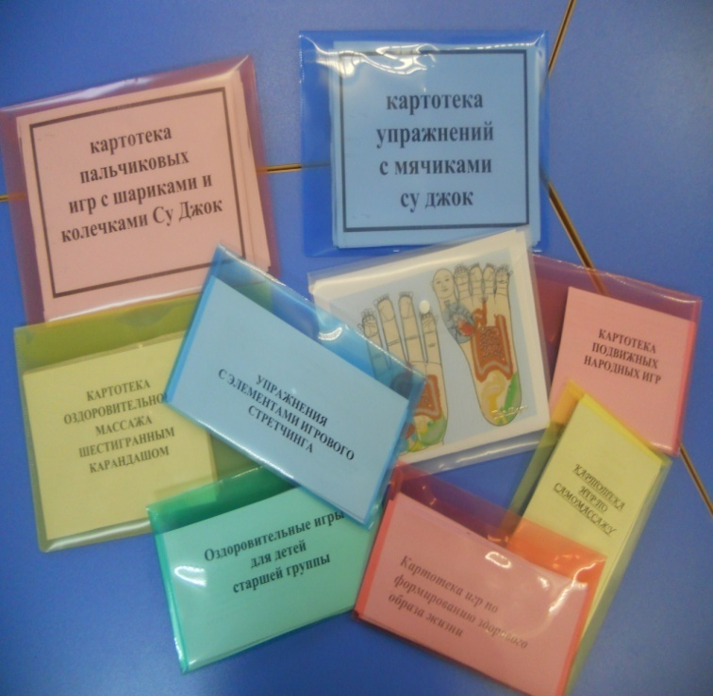
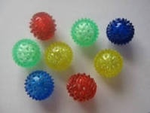
ДИДАКТИЧЕСКИЙ МАТЕРИАЛ

Slide 10
Применение в работе ДОУ здоровьесберегающих педагогических технологий повысит результативность воспитательно-образовательного процесса, сформирует у детей, педагогов и родителей ценностные ориентации, направленные на сохранение и укрепление здоровья.

Slide 11
Спасибо за внимание

